Slide 1
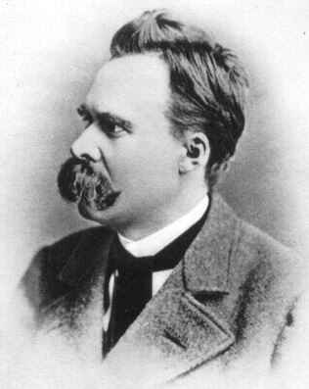
Nietzsche
El no sistemático detrás de la afirmación de la vida

Slide 2
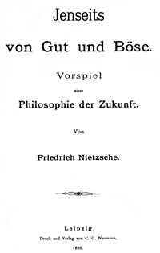
Más allá del bien y del mal

Slide 3
Más allá del bien y del mal
Publicado en 1886, se propone como el preludio de una filosofía del futuro en tanto que asienta el camino por el que transita y mira al mundo el superhombre antes anunciado.
Constando de 9 secciones mayormente compuestas de aforismos, el texto pone especial énfasis en la acusación contra los grandes sistemas filosóficos, los esquemas morales y la religión (particularmente, la cristiana).

Slide 4
Más allá del bien y del mal
El mismo Nietzsche dice que, “como la tarea de los años siguientes estaba ya trazada de la manera más rigurosa posible, le llegaba el turno a la mitad de la misma que dice no, que lleva este no a la práctica”. (EH, 107)
La práctica del no al sistema moral tiene el doble matiz de:
realizar a fondo la transvaloración de los valores;
buscar a otros superhombres.

Slide 5
Más allá del bien y del mal
Este libro expone:
“una crítica de la modernidad, no excluidas las ciencias modernas, las artes modernas, ni siquiera la política moderna”;
“indicaciones de un tipo antitético que es lo menos moderno posible, un tipo noble, un tipo que dice sí”. (EH, 108)

Slide 6
De los prejuicios de los filósofos
La voraz obsesión de todo sistema filosófico del pasado no es sino… expresión de la voluntad de poder.
Ahora bien, se trata de una expresión poco genuina, traidora de sí misma – trasmundana.
Eso explica la persistencia de esa creencia básica de los metafísicos que es la antítesis de los valores, desde donde “la cosa en sí” es dispuesta como lo que se opone a este mundo pasajero, mezquino y engañador, a la par que lo fundamenta. Pero…

Slide 7
De los prejuicios de los filósofos
“Sería posible que a la apariencia, a la voluntad de engaño, al egoísmo y a la concupiscencia hubiera que atribuirles un valor más elemental o más fundamental para toda vida.
Sería incluso posible que lo que constituye el valor de aquellas cosas buenas y veneradas consistiese precisamente en el hecho de hallarse emparentadas, vinculadas con estas cosas malas, aparentemente antitéticas y quizá en ser idénticas esencialmente a ellas.” (2)

Slide 8
De los prejuicios de los filósofos
La validez de un juicio debe:
superar la antítesis verdadero–falso;
remitirse a la cuestión de si favorece la vida;
consecuentemente, situarse más allá del bien y del mal.
El amor a la verdad de la filosofía se desvela como:
una autobiografía del pensador de turno;
un posicionamiento de las inquietudes de su sensibilidad moral.

Slide 9
De los prejuicios de los filósofos
“La falsedad de un juicio no es para nosotros ya una objeción contra él. La cuestión está en saber hasta qué punto ese juicio favorece la vida, conserva la vida, conserva la especie, quizá incluso selecciona la especie; y nosotros estamos inclinados por principio a afirmar que los juicios más falsos son los más imprescindibles para nosotros, que el hombre no podría vivir si no admitiese las ficciones lógicas, si no midiese la realidad con el metro del mundo puramente inventado de lo incondicionado, idéntico-a-sí-mismo, si no falsease permanentemente el mundo mediante el número, – que renunciar a los juicios falsos sería renunciar a la vida. Admitir que la no-verdad es condición de la vida: esto significa enfrentarse de modo peligroso a los sentimientos de valor habituales; y una filosofía que osa hacer esto se coloca, ya sólo con ello, más allá del bien y del mal.” (4)

Slide 10
De los prejuicios de los filósofos
“Nunca antes se ha abierto un mundo más profundo de conocimiento a viajeros y aventureros temerarios: y al psicólogo que de este modo realiza sacrificios – no es el sacrifizio dell’intelletto, ¡Al contrario! – le será lícito aspirar al menos a que la psicología vuelva a ser reconocida como señora de las ciencias. Pues a partir de ahora vuelve a ser la psicología el camino que conduce a los problemas fundamentales.” (23)

Slide 11
De lo premoral a lo moral
“Durante el período más largo de la historia humana - se lo llama la época prehistórica - el valor o el no valor de una acción fueron derivados de sus consecuencias: ni la acción en sí ni tampoco su procedencia eran tomadas en consideración, sino que, de manera parecida a como todavía hoy en China un honor o un oprobio rebotan desde el hijo a sus padres, así entonces era la fuerza retroactiva del éxito o del fracaso lo que inducía a los hombres a pensar bien o mal de una acción. Denominemos a este período el período premoral de la humanidad: el imperativo «¡conócete a ti mismo!» era entonces todavía desconocido. En los últimos diez milenios, por el contrario, se ha llegado paso a paso tan lejos en algunas grandes superficies de la tierra que ya no son las consecuencias, sino la procedencia de la acción, lo que dejamos que decida sobre el valor de ésta: esto representa, en conjunto, un gran acontecimiento, un considerable refinamiento de la visión y del criterio de medida, la repercusión inconsciente del dominio de valores aristocráticos y de la fe en la «procedencia», el signo distintivo de un período al que es lícito denominar, en sentido estricto, período moral: la primera tentativa de conocerse a sí mismo queda así hecha.”

Slide 12
De lo moral a lo extramoral
“En lugar de las consecuencias, la procedencia: ¡qué inversión de la perspectiva! ¡Y, con toda seguridad, una inversión conquistada tras prolongadas luchas y vacilaciones! Desde luego: una funesta superstición nueva, una peculiar estrechez de la interpretación lograron justo por esto conquistar el dominio: se interpretó la procedencia de una acción, en el sentido más preciso del término, como procedencia derivada de una intención; se acordó creer que el valor de una acción reside en el valor de su intención. La intención, considerada como procedencia y prehistoria enteras de una acción: bajo este prejuicio se ha venido alabando, censurando, juzgando, también filosofando, casi hasta nuestros días. – ¿No habríamos arribado nosotros hoy a la necesidad de resolvernos a realizar, una vez más, una inversión y un desplazamiento radical de los valores, gracias a una autognosis y profundización renovadas del hombre, – no nos hallaríamos nosotros en el umbral de un período que, negativamente, habría que calificar por lo pronto de extramoral?”

Slide 13
La autosuperación de la moral
“Nosotros creemos que la intención es sólo un signo y un síntoma que precisan de interpretación, y, además, un signo que significa demasiadas cosas y que, en consecuencia, por sí solo no significa casi nada, creemos que la moral, en el sentido que ha tenido hasta ahora, es decir, la moral de las intenciones, ha sido un prejuicio, una precipitación, una provisionalidad acaso, una cosa de rango parecido al de la astrología y la alquimia, pero en todo caso algo que tiene que ser superado. La superación de la moral, y en cierto sentido incluso la autosuperación de la moral: acaso sea éste el nombre para designar esa labor prolongada y secreta que ha quedado reservada a las más sutiles y honestas, también a las más maliciosas de las conciencias de hoy, por ser éstas vivientes piedras de toque del alma.” (32)

Slide 14
El espíritu libre
El filósofo del futuro anuncia y encarna al espíritu libre, el espíritu liberado de cualquier inclinación a creer en algo supuestamente subsistente más allá de la vida y con voz de mando sobre ella, el espíritu destinado a:
la independencia frente a toda norma pretendidamente universal;
el mando de la forja de los valores que quiere creer.

Slide 15
El espíritu libre
El filósofo del futuro se esfuerza por no recaer en los viejos vicios del amor a la verdad de las filosofías pasadas: por ello reinterpreta la verdad como máscara.
“Todo espíritu profundo necesita una máscara: más aún, en torno a todo espíritu profundo va creciendo continuamente una máscara, gracias a la interpretación continuamente falsa, es decir, superficial, de toda palabra, de todo paso, de toda señal de vida que él da.” (40)

Slide 16
El espíritu libre
“¿Son esos filósofos venideros nuevos amigos de la «verdad»? Es bastante probable: pues todos los filósofos han amado hasta ahora sus verdades. Mas con toda seguridad no serán dogmáticos. A su orgullo, también a su gusto, tiene que repugnarles el que su verdad deba seguir siendo una verdad para cualquiera.” (43)
“En la medida en que nosotros somos los amigos natos, jurados y celosos de la soledad, de nuestra propia soledad, la más honda, la más de medianoche, la más de mediodía – ¡esa especie de hombres somos nosotros, nosotros los espíritus libres!” (44)

Slide 17
El espíritu libre mira atrás
“¿Qué es, pues, lo que la filosofía moderna entera hace en el fondo? Desde Descartes - y, ciertamente, más a pesar de él que sobre la base de su precedente - todos los filósofos, con la apariencia de realizar una crítica del concepto de sujeto y de predicado, cometen un atentado contra el viejo concepto del alma -es decir: un atentado contra el presupuesto fundamental de la doctrina cristiana. La filosofía moderna, por ser un escepticismo gnoseológico, es, de manera oculta o declarada, anticristiana: aunque en modo alguno sea antirreligiosa, quede dicho esto para oídos más sutiles. En otro tiempo, en efecto, se creía en «el alma» como se creía en la gramática y en el sujeto gramatical: se decía «yo» es condición, «pienso» es predicado y condicionado - pensar es una actividad para lo cual hay que pensar como causa un sujeto.”

Slide 18
El espíritu libre mira atrás
“Después, con una tenacidad y una astucia admirables, se hizo la tentativa de ver si no sería posible salir de esa red, - de si acaso lo contrario era lo verdadero: «pienso», la condición, «yo», lo condicionado; «yo», pues, sólo una síntesis hecha por el pensar mismo. En el fondo Kant quiso demostrar que, partiendo del sujeto, no se puede demostrar el sujeto, - y tampoco el complemento: sin duda no le fue siempre extraña la posibilidad de una existencia aparente del sujeto, esto es, «del alma», pensamiento éste que, como filosofía del Vedanta, había existido ya una vez, y con inmenso poder, en la tierra.” (54)
“La lejanía y, por así decirlo, el espacio en torno al hombre crecen a medida que crece la fuerza de su mirada y penetración espirituales: su mundo se vuelve más profundo, hacésenle visibles estrellas siempre nuevas, enigmas e imágenes siempre nuevos.” (57)

Slide 19
La mística del espíritu libre
“Amar al hombre por amor a Dios – ése ha sido hasta ahora el sentimiento más aristocrático y remoto a que han llegado los hombres. Que amar al hombre sin ninguna oculta intención santificadora es una estupidez y una brutalidad más, que la inclinación a ese amor al hombre ha de recibir su medida, su finura, su grano de sal y su partícula de ámbar de una inclinación superior: – quienquiera que haya sido el hombre que por vez primera tuvo ese sentimiento y esa «vivencia», y aunque acaso su lengua balbuciese al intentar expresar semejante delicadeza, ¡continúe siendo para nosotros por todos los tiempos santo y digno de veneración, pues es el hombre que más alto ha volado hasta ahora y que se ha extraviado del modo más bello!” (60)

Slide 20
La mística del espíritu libre
“El filósofo, entendido en el sentido en que lo entendemos nosotros, nosotros los espíritus libres -, como el hombre que tiene la responsabilidad más amplia de todas, que considera asunto de su conciencia el desarrollo integral del hombre: ese filósofo se servirá de las religiones para su obra de selección y educación, de igual modo que se servirá de las situaciones políticas y económicas existentes en cada caso. El influjo selectivo, seleccionador, es decir, tanto destructor como creador y plasmador que es posible ejercer con ayuda de las religiones, es un influjo múltiple y diverso según sea la especie de hombres que queden puestos bajo el anatema y la protección de aquéllas. Para los fuertes, los independientes, los preparados y predestinados al mando, en los cuales se encarnan la razón y el arte de una raza dominadora, la religión es un medio más para vencer resistencias, para poder dominar: un lazo que vincula a señores y súbditos y que denuncia y pone en manos de los primeros las conciencias de los segundos, lo más oculto e íntimo de éstos, que con gusto se sustraería a la obediencia.” (61)

Slide 21
La mística del espíritu libre
“Poner cabeza abajo todas las valoraciones – ¡eso es lo que tenían que hacer! Y quebrantar a los fuertes, debilitar las grandes esperanzas, hacer sospechosa la felicidad inherente a la belleza, pervertir todo lo soberano, varonil, conquistador, ávido de poder, todos los instintos que son propios del tipo supremo y mejor logrado de «hombre», transformando esas cosas en inseguridad, tormento de conciencia, autodestrucción, incluso invertir todo el amor a lo terreno y al dominio de la tierra convirtiéndolo en odio contra la tierra y lo terreno – tal fue la tarea que la Iglesia se impuso, y que tuvo que imponerse, hasta que, a su parecer, «desmundanización», «desensualización» y «hombre superior» acabaron fundiéndose en un único sentimiento.”

Slide 22
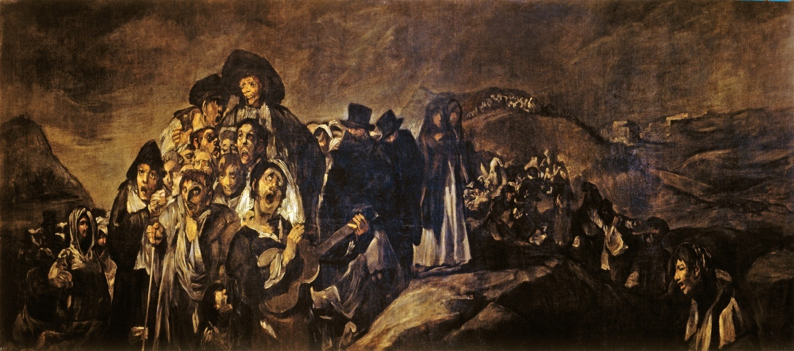
La mística del espíritu libre
“Yo he querido decir: el cristianismo ha sido hasta ahora la especie más funesta de autopresunción. Hombres no lo bastante elevados ni duros como para que les fuera lícito dar, en su calidad de artistas, una forma al hombre, hombres no lo bastante fuertes ni dotados de mirada lo bastante larga como para dejar dominar, con un sublime sojuzgamiento de sí, esa ley previa de los miles de fracasos y ruinas; hombres no lo bastante aristocráticos como para ver la jerarquía abismalmente distinta y la diferencia de rango existentes entre hombre y hombre.” (62)

Slide 23
Para la historia natural de la moral
La moral es interpretada como lenguaje mímico de las pasiones.
Todo sistema de valores morales es una jerarquía encubierta de los instintos que dominan la vida, ya sean los instintos plenos de vida o los instintos de vida débil.
A partir de allí se distinguen la moral de individuos y la moral de rebaño, concepto a desarrollarse de modo más meticuloso en La genealogía de la moral.

Slide 24
Para la historia natural de la moral
“Incluso prescindiendo del valor de afirmaciones tales como «dentro de nosotros hay un imperativo categórico», siempre se puede preguntar todavía: una afirmación así, ¿qué dice acerca de quien la hace? Hay morales que deben justificar a su autor delante de otros; otras morales deben tranquilizarle y ponerle en paz consigo mismo; con otras, su autor quiere crucificarse y humillarse a sí mismo; con otras quiere vengarse, con otras esconderse, con otras, transfigurarse y colocarse más allá, en la altura y en la lejanía: esta moral.
En una palabra, las morales no son más que un lenguaje mímico de los afectos.” (187)

Slide 25
Para la historia natural de la moral
“El viejo problema de «creer» y «saber» – o, más claramente, de instinto y razón –, es decir, la cuestión de si, en lo que respecta a la apreciación del valor de las cosas, el instinto merece más autoridad que la racionalidad, la cual quiere que se valore y se actúe por unas razones, por un «porqué», – continúa siendo aquel mismo viejo problema de Sócrates y que ya mucho antes del cristianismo escindió los espíritus.”

Slide 26
Para la historia natural de la moral
“Hay que ayudar a los instintos y también a la razón a ejercer sus derechos – hay que seguir los instintos, pero hay que persuadir a la razón para que acuda en su ayuda con buenos argumentos. Ésta fue la auténtica falsedad de aquel grande y misterioso ironista; logró que su conciencia se diese por satisfecha con una especie de autoengaño: en el fondo, se había percatado del elemento irracional existente en el juicio moral.
Platón, más inocente en tales asuntos y desprovisto de la picardía del plebeyo, quiso demostrarse a sí mismo, empleando toda su fuerza, que razón e instinto tienden de por sí a una única meta, al bien, a «Dios». Y desde Platón, todos los teólogos y filósofos siguen la misma senda.” (191)

Slide 27
Para la historia natural de la moral
“Ha habido en todos los tiempos rebaños humanos (agrupaciones familiares, comunidades, estirpes, pueblos, estados, Iglesias), y siempre han sido muchísimos los que han obedecido en relación con el pequeño número de los que han mandado, – teniendo en cuenta que la obediencia ha sido hasta ahora la cosa mejor y más prolongadamente ensayada y cultivada entre los hombres, es lícito presuponer en justicia que, hablando en general, cada uno lleva ahora innata en sí la necesidad de obedecer, cual una especie de conciencia formal que ordena: «se trate de lo que se trate, debes hacerlo incondicionalmente o abstenerte de ello incondicionalmente», en pocas palabras, «tú debes».” (199)

Slide 28
Nosotros los doctos
“Por grande que sea el agradecimiento con que acojamos el espíritu objetivo - ¡y quién no habría estado ya alguna vez mortalmente harto de todo lo subjetivo y de su maldita ipsissimosidad! -, al final tenemos que aprender a tener cautela también con nuestro agradecimiento y poner freno a la exageración con que la renuncia del espíritu a sí mismo y su despersonalización vienen siendo ensalzadas últimamente cual si fueran, por así decirlo, una meta en sí, una redención y transfiguración: cosa que suele ocurrir sobre todo en el interior de la escuela de los pesimistas, escuela que, por su parte, tiene también buenas razones para otorgar los máximos honores al «conocer desinteresado». El hombre objetivo, que ya no lanza maldiciones e injurias como el pesimista, el docto ideal, en el cual consigue el instinto científico florecer y prosperar tras miles de fracasos completos y de fracasos a medias, es con toda seguridad uno de los instrumentos más preciosos que existen: pero debe ser manejado por alguien más poderoso. Él es tan sólo un instrumento, digamos: un espejo, – no una «finalidad por sí misma».” (207)

Slide 29
Nuestras virtudes
“¡Nosotros los inmoralistas! – Ese mundo que nos concierne a nosotros, en el cual nosotros hemos de sentir miedo y sentir amor, ese mundo casi invisible e inaudible del mandato sutil, de la obediencia sutil, un mundo del «casi» en todos los sentidos de la palabra, ganchudo, capcioso, agudo, delicado: ¡sí, ese mundo está bien defendido contra los espectadores obtusos y contra la curiosidad confianzuda! Nosotros nos hallamos encarcelados en una rigurosa red y camisa de deberes, y no podemos salir de ella –, ¡en eso precisamente somos, también nosotros, «hombres del deber»!”

Slide 30
Nuestras virtudes
“A veces, es verdad, bailamos en nuestras «cadenas» y entre
nuestras «espadas»; y con más frecuencia, no es menos verdad, rechinamos los dientes bajo ellas y estamos impacientes a causa de la secreta dureza de nuestro destino. Pero hagamos lo que hagamos: los cretinos y la apariencia visible dicen contra nosotros «ésos son hombres sin deber» - ¡nosotros tenemos siempre contra
nosotros a los cretinos y a la apariencia visible!” (226)
El inmoralista se empuja a sí mismo hacia una nueva moral, la misma que propugna una nueva noción del deber; una noción “fundada” en una libertad concebida como nunca antes.

Slide 31
¿Qué es aristocrático?
“Toda elevación del tipo «hombre» ha sido hasta ahora obra de una sociedad aristocrática - y así lo seguirá siendo siempre: es ésa una sociedad que cree en una larga escala de jerarquía y de diferencia de valor entre un hombre y otro hombre y que, en cierto sentido, necesita de la esclavitud. [...]. ¡Digámonos sin miramientos de qué modo ha comenzado hasta ahora en la tierra toda cultura superior! Hombres dotados de una naturaleza todavía natural, bárbaros en todos los sentidos terribles de esta palabra, hombres de presa poseedores todavía de fuerzas de voluntad y de apetitos de poder intactos, lanzáronse sobre razas más débiles, más civilizadas, más pacíficas, tal vez dedicadas al comercio o al pastoreo, o sobre viejas culturas marchitas, en las cuales cabalmente se extinguía la última fuerza vital en brillantes fuegos artificiales de espíritu y de corrupción.”

Slide 32
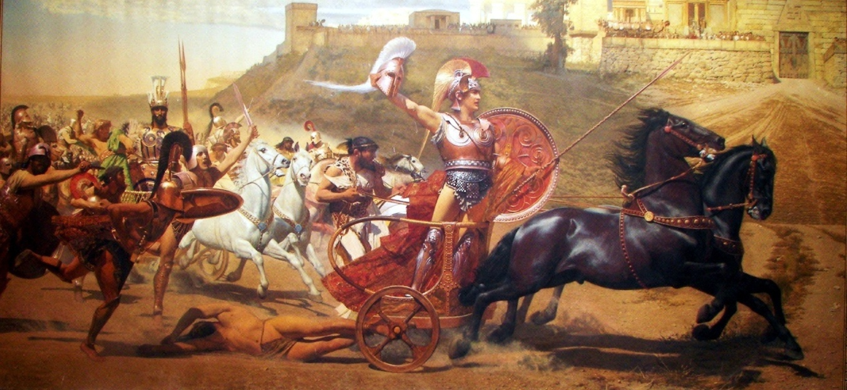
¿Qué es aristocrático?
“La casta aristocrática ha sido siempre al comienzo la casta de los bárbaros: su preponderancia no residía ante todo en la fuerza física, sino en la fuerza psíquica - eran hombres más enteros (lo cual significa también, en todos los niveles, «bestias más enteras» –).” (257)

Slide 33
¿Qué es aristocrático?
“Hay una moral de señores y hay una moral de esclavos; – me apresuro a añadir que en todas las culturas más altas y más mezcladas aparecen también intentos de mediación entre ambas morales, y que con más frecuencia todavía aparecen la confusión de esas morales y su recíproco malentendido, y hasta a veces una ruda yuxtaposición entre ellas – incluso en el mismo hombre, dentro de una sola alma. Las diferenciaciones morales de los valores han surgido, o bien entre una especie dominante, la cual adquirió consciencia, con un sentimiento de bienestar, de su diferencia frente a la especie dominada – o bien entre los dominados, los esclavos y los subordinados de todo grado. En el primer caso, cuando los dominadores son quienes definen el concepto de «bueno», son los estados psíquicos elevados y orgullosos los que son sentidos como aquello que distingue y que determina la jerarquía. El hombre aristocrático separa de sí a aquellos seres en los que se expresa lo contrario de tales estados elevados y orgullosos: desprecia a esos seres. Obsérvese enseguida que en esta primera especie de moral la antítesis «bueno» y «malo» es sinónima de «aristocrático» y «despreciable».”

Slide 34
¿Qué es aristocrático?
“La especie aristocrática de hombre se siente a sí misma como determinadora de los valores, no tiene necesidad de dejarse autorizar, su juicio es: «lo que me es perjudicial a mí, es perjudicial en sí», sabe que ella es la que otorga dignidad en absoluto a las cosas, ella es creadora de valores. Todo lo que conoce que hay en ella misma lo honra: semejante moral es autoglorificación. […] La mirada del esclavo no ve con buenos ojos las virtudes del poderoso: esa mirada posee escepticismo y desconfianza, es sutil en su desconfianza frente a todo lo «bueno» que allí es honrado – , quisiera convencerse de que la felicidad misma no es allí auténtica. […] Según la moral de esclavos, el «malvado» inspira temor; según la moral de señores, es cabalmente el «bueno» el que inspira y quiere inspirar temor, mientras que el hombre «malo» es sentido como despreciable.” (260)

Slide 35
Bibliografía
Fuentes primarias.-
NIETZSCHE, Friedrich
2012 Más allá del bien y del mal. Madrid: Alianza Editorial.
1981 Ecce homo. Madrid. Alianza Editorial.
Fuentes secundarias.-
FINK, Eugen
1989 La filosofía de Nietzsche. Madrid: Alianza Editorial.

